Slide 1
সবাইকে শুভেচ্ছা

Slide 2
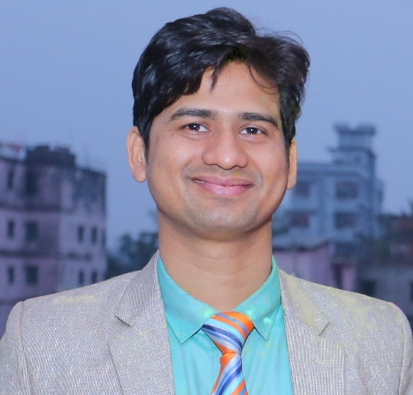
মোঃ আতিক উল্লাহ চৌধুরী
প্রভাষক, ব্যবস্থাপনা বিভাগ।
কো-অর্ডিনেটর, অনার্স কোর্স
রাউজান সরকারি কলেজ, চট্টগ্রাম।

Slide 3
ভিডিও বিশ্লেষণ ফল
নিউজে শিক্ষার্থীরা গুরুত্বপূর্ণ যে শব্দগুলো শুনেছে বা দেখেছে-
শেয়ার
বিএসইসি
দেশের ২টি পুঁজি বাজার
নিয়ন্ত্রক সংস্থা
ঢাকা স্টক একচেঞ্জ
জেড ক্যাটাগরি
সূচক
7. সাধারণ বিনিয়োগকারী
8. পুঁজি বাজার
9. ডিএসই
10. নিয়ন্ত্রক সংস্থার ভূমিকা
11. ক্যাটাগরি-এন
12. রেগুলেটর
13. ইত্যাদি

Slide 4
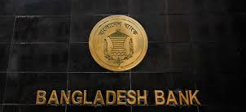
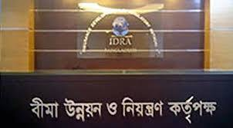
দ্বিতীয় অধ্যায়
আর্থিক বাজারের আইনগত দিকসমূহ

Slide 5
শিখন ফল
আজকের পাঠ শেষে শিক্ষার্থীরা-
মুদ্রা বাজার ও মূলধন বাজার কী তা বলতে পারবে
আর্থিক বাজারের নিয়ন্ত্রক সংস্থাসমূহের নাম বলতে পারবে
দেশের ২টি শেয়ার বাজার কি কি তা বলতে পারবে
শেয়ার বাজারের নিয়ন্ত্রক সংস্থা বিএসইসি কী তা বর্ণনা করতে পারবে

Slide 6
মুদ্রা বাজার ও মূলধন বাজার
আর্থিক বাজার
মূলধন বাজার
মুদ্রা বাজার

Slide 7
আর্থিক বাজার
যে বাজারে স্বল্পমেয়াদি ও দীর্ঘমেয়াদি আর্থিক সম্পদের কেনা-বেচা হয় তাকে আর্থিক বাজার বলে।
মূদ্রা বাজার
যে বাজারে স্বল্পমেয়াদি আর্থিক সম্পদের কেনা-বেচা হয় তাকে মুদ্রা বাজার বলে।
মূলধন বাজার
যে বাজারে দীর্ঘমেয়াদি আর্থিক সম্পদের কেনা-বেচা হয় তাকে মূলধন বাজার বলে।

Slide 8
অর্থ বাজার
পুঁজি বাজার
মুদ্রা বাজার
মুলধন বাজার
স্বল্প মেয়াদি বাজার
দীর্ঘ মেয়াদি বাজার

Slide 9
আর্থিক বাজারের নিয়ন্ত্রক সংস্থাসমূহ
প্রধান নিয়ন্ত্রক সংস্থা ৪টি
১) বিএসইসি ২) বাংলাদেশ ব্যাংক
৩) বিমা উন্নয়ন ও নিয়ন্ত্রণ কর্তৃপক্ষ ৪) ক্ষুদ্র ঋণ নিয়ন্ত্রণ কর্তৃপক্ষ

Slide 10
শেয়ার বাজার
দেশের প্রধান ২টি শেয়ার বাজার হলো-
১) ঢাকা শেয়ার বাজার ২) চট্টগ্রাম শেয়ার বাজার

Slide 11
শেয়ার বাজারের নিয়ন্ত্রক সংস্থা বিএসইসি
বাংলাদেশ সিকিউরিটিজ অ্যান্ড এক্সচেঞ্জ কমিশন(BSEC) হলো বাংলাদেশের মূলধন বাজার নিয়ন্ত্রণকারী একটি সংবিধিবদ্ধ সংস্থা। এটি ঢাকা স্টক এক্সচেঞ্জ এবং চট্টগ্রাম স্টক এক্সচেঞ্জের শেয়ার মূল্যসমূহের গতিপ্রকৃতি নিয়মিত পর্যবেক্ষণ ও পরীক্ষা করে। এ কমিশন বাংলাদেশের অর্থ মন্ত্রণালয়ের অধীনস্ত একটি সংগঠন। এটি বিনিয়োগকারীদের স্বার্থসংরক্ষণ এবং পুঁজিবাজারকে নিয়ন্ত্রণ করার জন্য প্রতিষ্ঠিত হয়। 1993 সালের 08 জুন সিকিউরিটিজ অ্যান্ড এক্সচেঞ্জ কমিশন আইন 1993 এর ক্ষমতাবলে প্রতিষ্ঠিত হয়। পরবর্তিতে 2012 সালে এসইসি’র নাম পরিবর্তন করে বিএসইসি করা হয়। বিস্তারিত জানতে ক্লিক করুন https://www.sec.gov.bd/

Slide 12
অর্জন যাচাই
ক্লিক করুন।

Slide 13
বাড়ির কাজ
https://www.sec.gov.bd/
ওয়েবসাইট টি ভিজিট করবে এবং বিএসইসি সম্পর্কে বিস্তারিত ধারণা নিবে।

